Slide 1
Los verbos
reflexivos

Slide 2
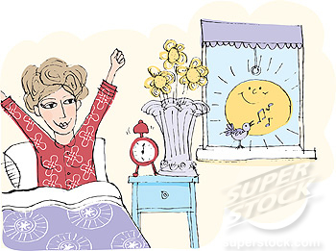

Slide 3
Despertarse
El despertador

Slide 4
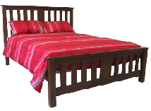
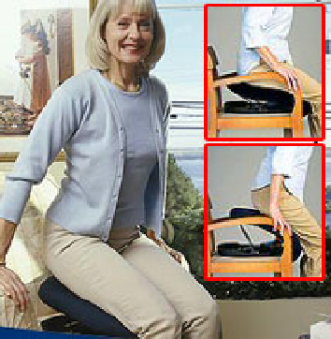

Slide 5
levantarse
De la cama
De la silla
Del sofá

Slide 6
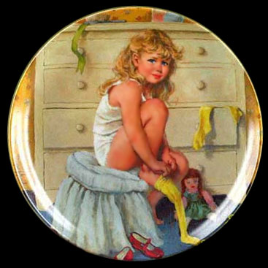

Slide 7
Vestirse

Slide 8
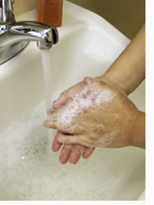
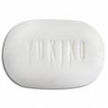
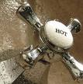

Slide 9
Lavarse
las manos la cara el pelo
El jabón
El agua caliente El champú

Slide 10
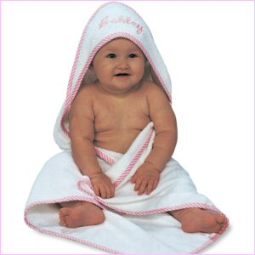
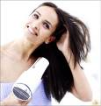
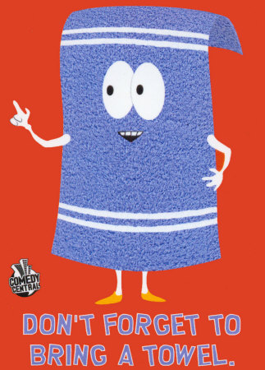

Slide 11
El secador de pelo
Secarse
La toalla

Slide 12
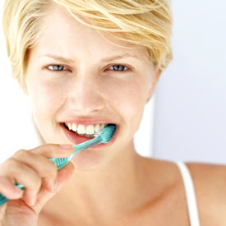
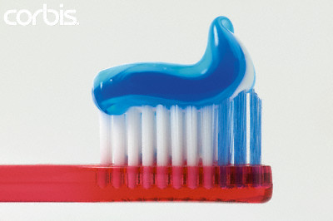

Slide 13
Cepillarse los dientes
El cepillo de dientes La pasta dentífrica

Slide 14
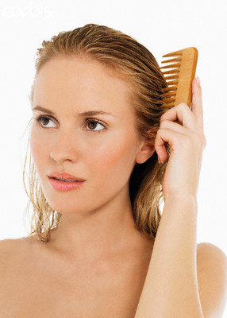
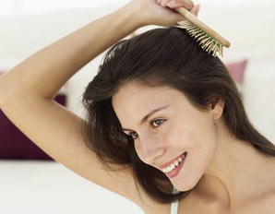

Slide 15
Cepillarse Peinarse
el pelo
Con un cepillo con un peine

Slide 16
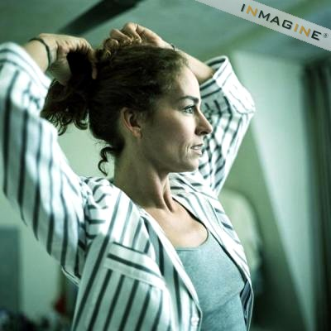
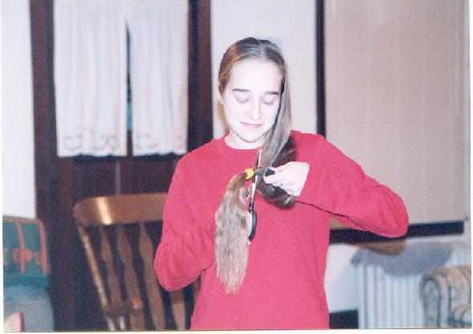

Slide 17
Arreglarse Cortarse
el pelo

Slide 18
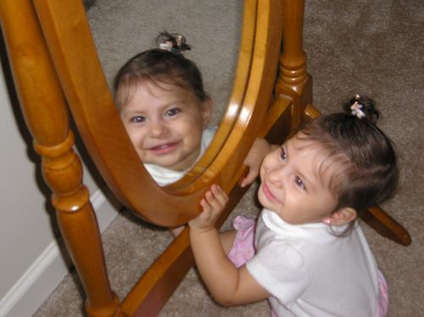

Slide 19
Mirarse
en el espejo

Slide 20
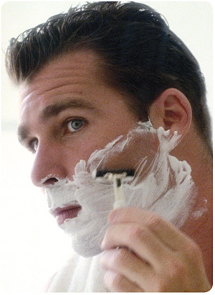
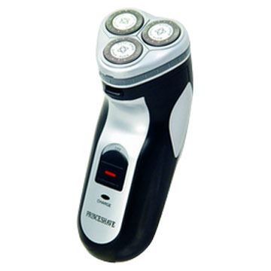
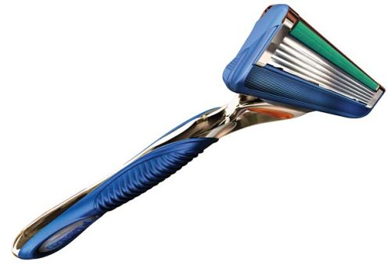

Slide 21
Afeitarse
La afeitadora eléctrica la hoja de afeitar

Slide 22
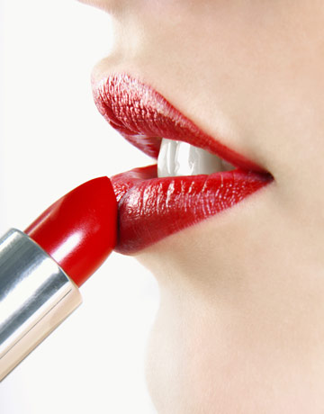
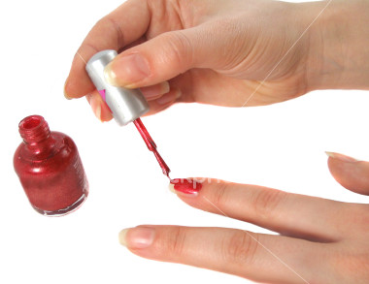
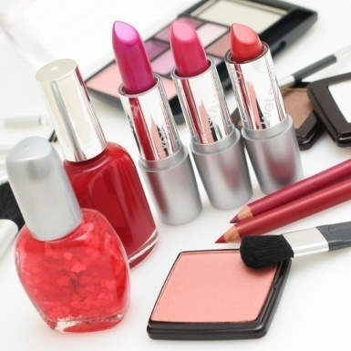

Slide 23
Pintarse
Los labios Las uñas
El maquillaje

Slide 24
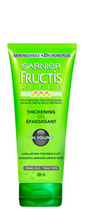
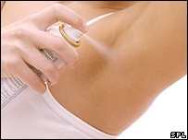
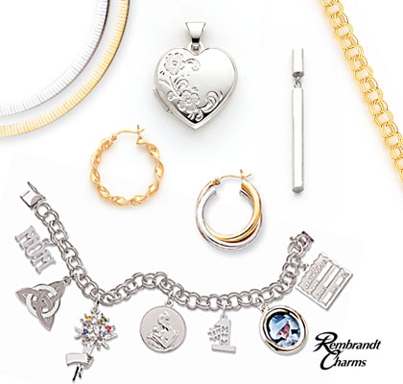

Slide 25
Ponerse
El desodorante el gel
El agua de colonia las joyas ( de oro, de plata)

Slide 27
Divertirse

Slide 28
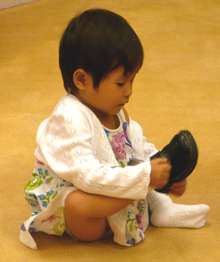

Slide 29
Quitarse
Los zapatos

Slide 30
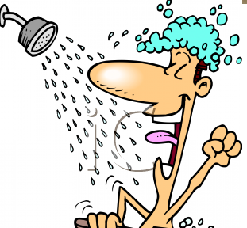

Slide 31
Ducharse
La ducha

Slide 32
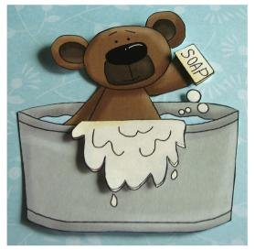

Slide 33
Bañarse
La bañera

Slide 35
Acostarse
En el sofá En la cama

Slide 36
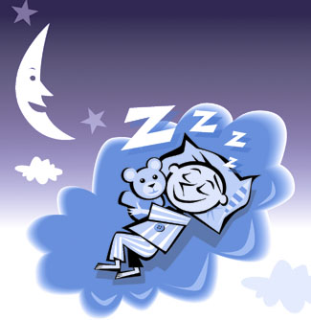

Slide 37
Dormirse

